Slide 1
КТО ХОЧЕТ СТАТЬ ЗНАТОКОМ ПРИРОДЫ?
«ЦЕЛЕБНЫЕ РАСТЕНИЯ СЕВЕРА»
Работу выполнила
Алексеева Тамара Александровна,
учитель МОУ «СОШ с. Петрунь»

Slide 2
Цели:
Расширять и углублять знания о лечебных свойствах растений, обитающих в Республике Коми.
Учить применять знания на практике, в повседневной жизни.
Воспитывать любовь к родному краю, к природе и заботливое отношение к сохранению редких растений.

Slide 3
Весь зеленый мир – это своего рода аптека, дающая нам бесплатные лекарства, с помощью которых предупреждаются и вылечиваются разные заболевания. Давно заметил человек, что некоторые растения излечивают от недугов. Стал запоминать, что от чего помогает. Вспомнил, что звери тоже травами лечатся, среди великого множества нужные для себя разыскивают. Да вы и сами не раз, наверное, видели, как лечатся кошки и собаки. Выберут листочек в основном длинный, узкий, оторвут зубами и проглотят, не разжевывая. Внимательный взгляд да хорошая память многое могут сделать. Заметить, запомнить, другим пересказать. Так из поколения в поколение передавались сведения о целебных свойствах растений. Значение лекарственных растений в настоящее время не падает, а наоборот возрастает. Народная медицина возникла в человеческом обществе уже во времена первобытного общества. В течение тысячелетий многие из древнейших лечебных средств переходили из поколения в поколение, причем некоторые из них сохранились до сих пор.

Slide 4
Первый тур.
ЦЕЛЕБНЫЕ ДЕРЕВЬЯ И КУСТАРНИКИ.

Slide 5
1. Хвойное дерево, сбрасывающее на зиму листву?
А. Сосна.
В. Кипарис.
С. Туя.
Д. Лиственница.

Slide 6
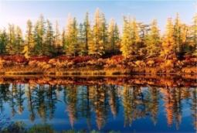
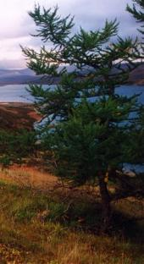
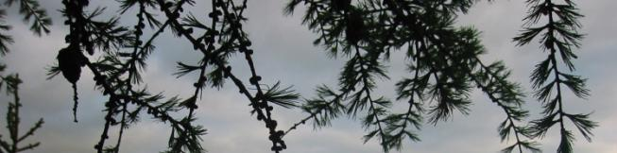
Лиственница.
В народной медицине применяется живица лиственницы в качестве мази при кожных заболеваниях.

Slide 7
2. Листья каких деревьев осенью краснеют?
А. Ива
В. Тополь
С. Осина
Д. Береза

Slide 8
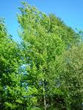

Осина.
Осина – уникальное по своим целительным свойствам дерева. С точки зрения энергетики – она забирает, подавляет плохую энергию.
Сочетание противомикробных и противовоспалительных свойств в коре осины делает ее перспективной в комплексном лечении туберкулеза, оспы, малярии, дизентерии, воспаления легких, кашля различного происхождения, поносов, ревматизма и воспаления слизистой оболочки мочевого пузыря. Осину используют как средство, повышающее аппетит.
Осиновые веники – по своему целительному действию они в несколько раз превосходят и березовые, и дубовые – сочетая качества и тех, и других.

Slide 9
3. Древесина каких деревьев используется в кораблестроении?
А. Сосна
В. Береза
С. Ель
Д. Дуб

Slide 10
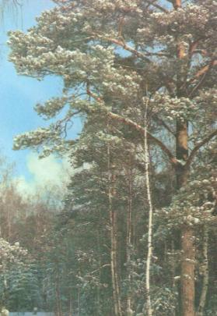
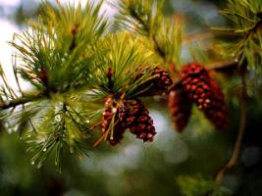
Сосна.
Медицинское значение имеют молодые побеги (почки), хвоя, древесина, из которой получают скипидар. Сосновый скипидар применяются наружно как местное раздражающее и отвлекающее средство при ревматизме, невралгии, подагре. В народной медицине широко используется отвар из почек, который назначается внутрь при бронхитах, ревматизме, водянке и как желчегонное.

Slide 11
4. Разгадай загадку: Жду в лесу я вас в любой день и час. К вам сама приду только раз в году: На свою беду, вам на радость.
А. Сосна
В. Ель
С. Черемуха
Д. Осина

Slide 12
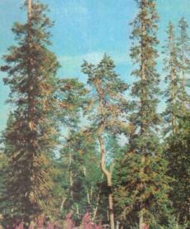
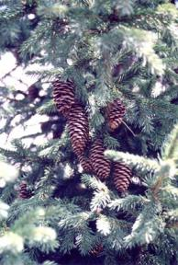
Ель.
В медицинской практике разрешен к применению настой из почек и шишек ели. В народной медицине ель применяют для лечения различных болезней. Ванны из хвои ели использовали для лечения ревматических поражений суставов, кожных болезней и подагры. Для лечения фурункулов, язв и других поражений кожи делали мазь из еловой смолы, воска, сливочного масла, смешивая в равных количествах. Хвоя в виде настоя применяется как противоцинготное средство. Загустевшая смола как жвачка используется для удаления дурного запаха изо рта, а также как накладка на больные зубы.

Slide 13
5. Какое дерево называют хлебным деревом Сибири?
А. Сосна
В. Ель
С. Кедр
Д. Лиственница

Slide 14
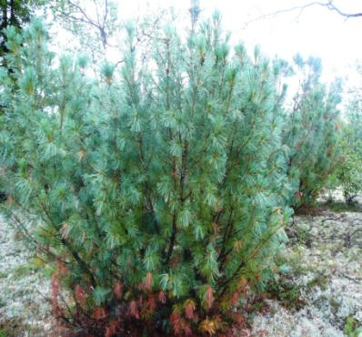
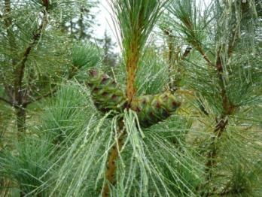
Кедр.
Растет кедр 200-300 лет. На большом старом дереве созревает до тысячи шишек. А в каждой из них больше сотни семян, вкусных, налитых растительным жиром, витаминами и другими питательными веществами. Это настоящее богатство!

Slide 15
6. У какого хвойного дерева хвоя мягкая?
А. Пихта
В. Сосна
С. Ель
Д. Кипарис

Slide 16
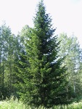
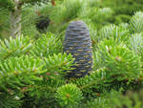
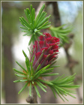
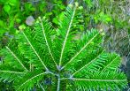
Пихта.
Пихта – очень ценное растение. Ее бальзам обладает великолепными клеящими свойствами, не мутнеет от времени.
Из хвои пихты получают эфирное масло, которое применяется как ароматическое и лечебное средство.

Slide 17
7. Разгадайте загадку: Пришла весна-красна! Беляна с радости заплакала, слезами платьице закапала.
А. Ива
В. Береза
С. Липа
Д. Яблоня

Slide 18
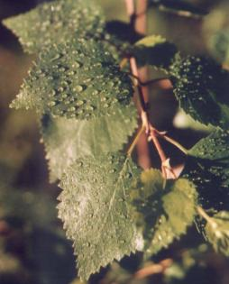
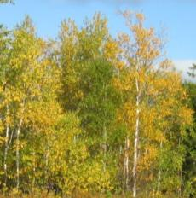
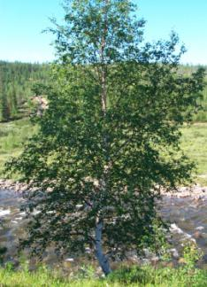
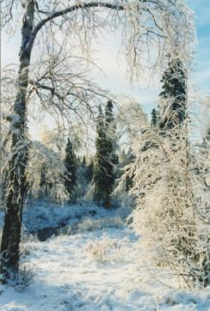
Береза.
В народной медицине применяют почки, листья и сок березы. Из березовых почек готовят настойку на спирте и употребляют при болях в желудке, язвенной болезни, а также при отеках и как глистогонное.
Отвары и спиртовые настойки березовых почек и листьев обладают мочегонным, потогонным, желчегонным, отхаркивающим действием.
При зубных болях делают примочки настойкой на больной зуб. Настоем почек промывают воспаленные, гноящиеся глаза. Березовый сок используется в качестве общеукрепляющего и профилактического средства.

Slide 19
8. О каком дереве звучит данная фраза: «И так в старину бывало: дерево людей обувало»
А. Ива
В. Черемуха
С. Липа
Д. Береза

Slide 20
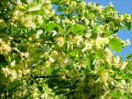
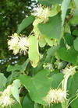
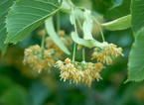
Липа.
В народной медицине цветы липы являются популярным потогонным средством. Настой цветов липы употребляются при головной боли, обмороках, как противопростудное средство.
Разморенная липовая кора дает много слизи и применяется для лечения ожогов, подагры, геморроя.
Отварами и настоями лечат различные болезни желудка, толстого кишечника, печени, почек. Порошок из листьев применяют для остановки носовых кровотечений.

Slide 21
9. Древесина у этого дерева необычного оранжевого цвета. Она не ценится и используется нешироко. А вот дрова из этого дерева и горят хорошо, и тепла много дают, эти дрова называют царскими. Что это за дерево?
А. Береза
В. Ель
С. Ольха
Д. Сосна

Slide 22
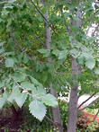
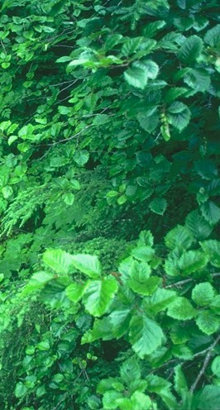
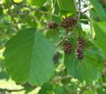
Ольха
В народной медицине препараты из ольхи применяют как вяжущее и кровоостанавливающее средство, при заболеваниях желудочно-кишечного тракта, при острых энтеритах и коликах, при поносах у детей.
Отвар из коры ольхи применяют для полоскания горла и ротовой полости, для укрепления десен. Водный раствор и спиртовую настойку ольховых шишек применяют при подагре, простудных заболеваниях, ревматизме, энтеритах, колитах, дизентерии.

Slide 23
10. Среди плодовых растений это дерево – одно из самых зимостойких, переносит морозы до 50 градусов. Поэтому растет на всей европейской части страны – от севера до юга. Доживает до 200 лет. Назовите это дерево?
А. Рябина
В. Смородина
С. Яблоня
Д. Крушина

Slide 24
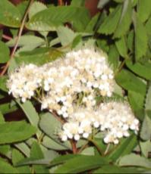
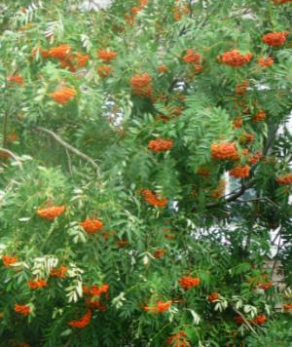
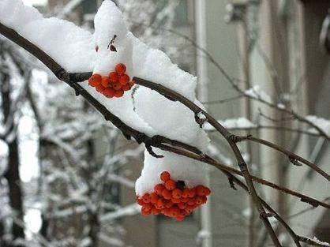
Рябина.
В народной медицине плоды рябины употребляют при желудочных заболеваниях, как мочегонное и кровоостанавливающее средство.
Отвар применяют при заболеваниях почек, одышке, кашле и астме.
Свежие плоды используют при недостаточности витаминов в организме, при истощении и малокровии.
Сухие плоды и сок – при лечении дизентерии.

Slide 25
11. Многие «любители красоты» приносят домой огромные благоухающие букеты этого дерева. Поставив в вазу букет, люди вскоре начинают жаловаться на головокруженье и плохое самочувствие. Скажите, что это за дерево?
А. Рябина
В. Черемуха
С. Смородина
Д. Береза

Slide 26
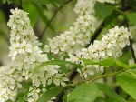
Черемуха.
В народной медицине настой из плодов черемухи применяются для лечения воспалительных заболеваний слизистой глаз, в виде примочек, как противопоносное средство в виде морсов и киселей.
Отвар коры применяется как мочегонное и потогонное средство.

Slide 27
12. Это дерево хорошо растет возле шоссе, вблизи заводов, не обращая внимания на задымленный и загазованный воздух. Оно отлично очищает воздух от пыли да еще выделяет особые вещества, которые убивают в нем болезнетворные бактерии. Это дерево…
А. Черемуха
В. Береза
С. Калина
Д. Рябина

Slide 28
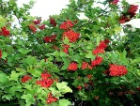
Калина.
В лечебных целях используют кору и плоды калины. Экстракт и отвары коры калины применяют при маточных кровотечениях, спазмах желудочно-кишечного тракта, при судорогах у детей и истерии, а также как вяжущее при поносах.
Водный раствор используют при некоторых кожных сыпях и золотухе. Ягоды принимают как потогонное, слабительное и рвотное средство. Свежевыжатым соком из ягод лечат прыщи на лице. Плоды калины с сахаром или с медом применяют при простудных заболеваниях и как средство, понижающее артериальное давление.

Slide 29
13. Это деревце высотой до 8 метров со светло-зелеными гибкими ветвями, мелкими цветочками, собранными в сережки. Оно имеет много разных видов. Цветет до появления листьев.
А. Ива
В. Яблоня
С. Рябина
Д. Липа

Slide 30
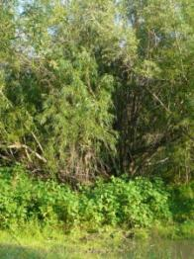
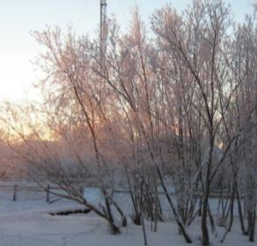
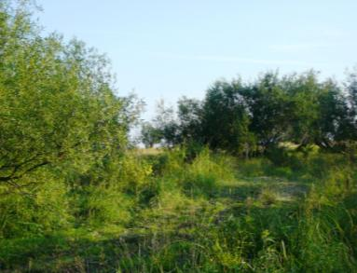
Ива
В медицине используют кору ивы. Отвар коры молодой ивы пьют при малярии, женских болезнях, дизентерии, катарах желудка и кишечника, при остром ревматизме, туберкулезе. Применяют как жаропонижающее средство.
Обладает противоглистовыми, дезинфицирующими и кровоостанавливающими действиями.

Slide 31
14. Какое из хвойных растений называют северным кипарисом?
А. Ель
В. Лиственница
С. Пихта
Д. Можжевельник

Slide 32
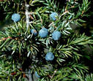

Можжевельник.
Высушенные шишкоягоды используют для приготовления настоев и отваров, применяют как мочегонное, отхаркивающее, а также как возбуждающее аппетит, способствующее пищеварению средство.
Хвоя можжевельника используется для дезинфекции древесных бочек перед засолкой грибов и овощей. Дым и запах хвои освежают помещения.

Slide 33
15. У почек всех деревьев, будущие листочки покрыты защитными чешуйками, а у этого деревца крошечные зачатки листьев зимуют совсем не защищенными, без чешуек. И не замерзают. Что это за дерево?
А. Ива
В. Крушина
С. Смородина
Д. Калина

Slide 34
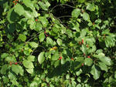
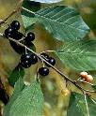
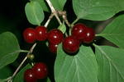
Крушина
Ягоды крушины для человека несъедобны, но зато кора и плоды крушины обладают лекарственными свойствами и применяются в медицине.

Slide 35
Второй тур
ЦЕЛЕБНЫЕ
ЯГОДНИКИ.

Slide 36
1.Плод этого растения состоит из множества плодиков-орешков, заключенных в мясистую оболочку. Назовите это растение.
А. Жимолость
В. Шиповник
С. Черемуха
Д. Рябина

Slide 37
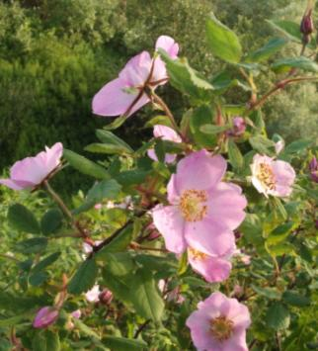
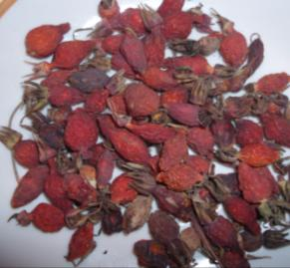
Шиповник
Плоды шиповника содержат витамин С, В₂, Р, К. Шиповник назначают в виде отвара плодов при авитоминозах, малокровии, цинге, гемофилии, кровотечениях, туберкулезе, воспалении печени, желчного пузыря, кишечника, старческой общей слабости, упадке сил, при язвенных болезнях желудка, двенадцатиперстной кишки, маточных кровотечениях и др.
Лепестки цветов, сваренные с медом, употребляют для лечения рожи. Из корней готовят настойку на водке или отвар и применяют при поносах. В тибетской народной медицине шиповник применяют при лечении неврастении, атеросклероза и туберкулеза легких.

Slide 38
2. Это растение несложно узнать по листьям. Верхние из них – трилистники. Сверху они зеленые, а снизу сероватые, на ощупь как войлочные. Что за растение?
А. Шиповник
В. Малина
С. Ежевика
Д. Земляника

Slide 39
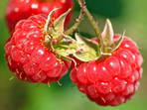
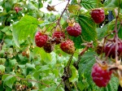
Малина
Как целебное средство малина была известна еще в Древней Греции и Древнем Риме.
Препараты из разных частей малины обладают легким мочегонным, противовоспалительным, кровоостанавливающим, вяжущим, антисклеротическим, противорвотным, жаропонижающим и болеутоляющим действием.
Они снижают содержание сахара в крови, улучшают функцию желудка, кишечника, оказывают антисептическое, отхаркивающее и восстанавливающее обмен веществ действие.
Внимание! Сок и ягоды малины могут вызывать аллергическую реакцию в виде зуда, отечности, кожных высыпаний. Не рекомендуются ягоды малины при язвенной болезни желудка и двенадцатиперстной кишки, но разрешается сок. Употребление малины больными нефритом и подагрой должно быть ограничено.

Slide 40
3. Это невысокое, как, трава растение, но травой его назвать все же нельзя. Стебли его живут несколько лет. Растение сбрасывает на зиму свою пожелтевшую листву. Веточки зимуют с почками. Что это за кустарничек?
А. Брусника
В. Голубика
С. Черника
Д. Костяника

Slide 41
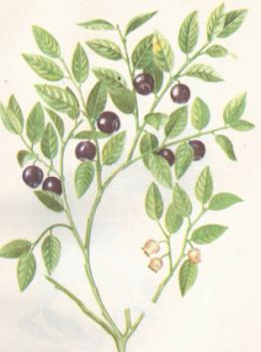
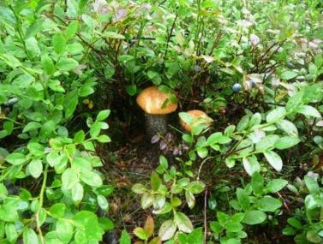
Черника
В медицине используют ягоды и листья черники. Высушенные ягоды черники принимают как вяжущее средство при острых и хронических воспалениях желудка, толстого и тонкого кишечника в виде настоев и киселей.
Отвар из ягод и сок черники используют для полоскания при воспалении слизистых оболочек рта, десен, зева, гортани.
Свежесваренные ягоды в растертом виде применяют в виде компрессов и примочек для лечения ожогов, мокнущей экземы и других заболеваний кожи. При сахарном диабете пьют настой листьев черники.

Slide 42
4. Эту ягоду в народе называют пьяникой, дурникой. Назовите эту ягоду.
А. Малина
В. Смородина
С. Голубика
Д. Рябина

Slide 43
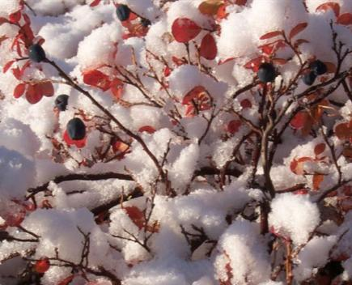
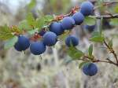
Голубика
В ягодах голубики содержится витамин С, другие необходимые для организма человека вещества.
Сок из свежих ягод хорошо утоляет жажду, придает человеку силу. Голубичный напиток целителен для многих больных.

Slide 44
5. Цветки этой ягоды очень красивы, по виду напоминают цветки ландыша: небольшие колокольца, бело-розовые, словно фарфоровые, и очень изящные. Они расположены на верхушках перезимовавших стеблей и свисают вниз по несколько штук на коротком побеге. Что за ягода?
А. Клюква
В. Брусника
С. Водяника
Д. Черника

Slide 45
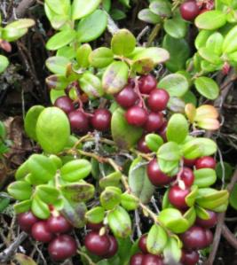
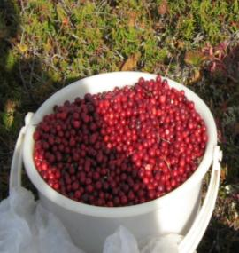
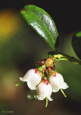
Брусника
В народной медицине листья брусники используют для лечения почечнокаменной болезни, при камнях желчного пузыря, при гастритах с недостаточной кислотностью, болезнях печени, при затяжном суставном ревматизме, при ночном недержании мочи.
Брусничная вода обладает легким слабительным свойством.
Вареную с медом рекомендуют при туберкулезе легких, кровохаркании.

Slide 46
6. Самая ранняя из всех растущих в наших лесах ягода. Она первая открывает ягодный сезон.
А. Морошка
В. Клубника
С. Черника
Д. Земляника

Slide 47
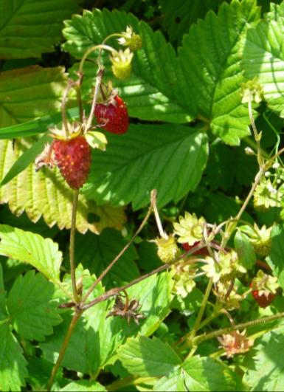
Земляника
В народной медицине землянику употребляют при заболеваниях сердца как общеукрепляющее средство. Сок свежих ягод улучшает обмен веществ и оказывает благоприятное действие при камнях почек и печени. Землянику советуют принимать больным диабетом.
Отвар корней и корневища используют как кровоостанавливающее и закрепляющее средство. Отвар из листьев землянике используют для лечения ангины, маточных кровотечениях и дизентерии. Отвар из смеси ягод, листьев и корней – для лечения желтухи. Отвар из корней – для лечения геморроя. Старые язвы лечат, накладывая на них листья земляники.
Листья земляники дают приятный витаминный чай.

Slide 48
7. Какую ягоду называют настоящим гранатом Севера?
А. Княженика
В. Костяника
С. Черная смородина
Д. Красная смородина

Slide 49
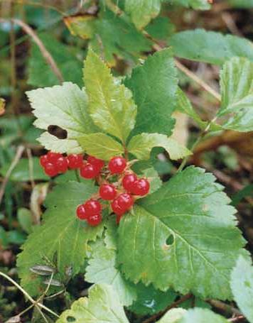
Костяника
Ягоды костяники, как и все растение, являются целебными, помогает при многих заболеваниях.
Костянику с полным на то основанием можно назвать настоящим гранитом севера – и видом и вкусом она напоминает его.
В жару это растение всегда выручит: его плоды быстро утоляют жажду.

Slide 50
8. Вечнозеленое растение с полегающими прямыми или стелющимися стеблями, листья сверху зеленые, снизу серебристые, кожистые с завернутыми книзу краями, короткочерешковые, яйцевидные. Назовите эту ягоду.
А. Клюква
В. Брусника
С. Водяника
Д. Голубика

Slide 51
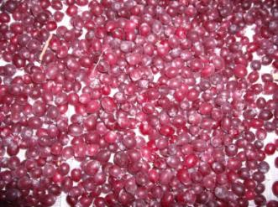

Клюква
В медицине издавна используются ягоды клюквы для приготовления кислых напитков, назначаемых лихорадящим больным как освежающее средство.
Содержащаяся в клюкве бензойная кислота способна убивать микробов.

Slide 52
9. Ягоды этого растения пряно-кисловатого вкуса, ароматные, используются в пищу в свежем, моченном, маринованном, пареном виде.
А. Брусника
В. Клюква
С. Морошка
Д. Водяника

Slide 53




Морошка
Морошка находит применение в лечебном и диетическом питании. Ослабленным и больным дают морошку с медом и сахаром.
Отвар из чашелистиков применяют при желтухе, головных болях, заболеваниях мочевого пузыря.
Отвар из сушеных ягод пьют при желтухе, головной боли, водянке, кашле.
Свежие ягоды морошки применяют как витаминизирующее средство.

Slide 54
10. В благоприятных условиях это кустарник до 2 - 2,5 м высотой. Цветет в конце мая – начале июня, плоды созревают в августе – сентябре, плоды сочные, имеют черный цвет с сизоватым налетом. Что за ягода?
А. Ежевика
В. Черноплодная рябина
С. Черемуха
Д. Боярышник

Slide 55

Черноплодная рябина
В медицинской практике применяются плоды и сок черноплодной рябины при гипертонии, кровотечениях различного происхождения, при атеросклерозе и анацидных гастритах.
Сок черноплодной рябины может быть использован для лечения ожогов.

Slide 56
11. Кустарник высотой до 2 м, с сердцевидными 3-5 лепестными листьям, с белыми мелкими цветками в рыхлых висячих кистях. Растет по берегам рек, ручьев, в подлесках влажных лесов. Назовите этот кустарник.
А. Смородина
В. Жимолость
С. Шиповник
Д. Ежевика

Slide 57




Смородина
Смородину применяют как средство, тонизирующее сердечно-сосудистую систему, при инфекционных заболеваниях. При гастритах, язве желудка, ахилии принимают свежий сок из ягод, а также применяют отвар или кисель из смородины.
Водный раствор листьев черной смородины способствует выделению из организма избытка мочевой и щавелевой кислот, поэтому служит хорошим средством при ревматизме и подагре.
Из листьев получают чай и процеженный отвар пьют за несколько приемов в день при недомогании, простуде, кожных болезнях, камнях в почках и мочевом пузыре, при воспалении мочевого пузыря и ревматизме.
Отвар сушеных ягод принимают при кашле, малокровии, гипертонии.
Ванны, обтирания, примочки из отвара листьев применяют при золотухе.

Slide 58
12. Многолетнее травянистое растение, растет в тундрах, на болотах, в сырых лесах и зарослях кустарников. Его еще называют мамура, поляника. Плоды съедобные.
А. Клюква
В. Брусника
С. Княженика
Д. Голубика

Slide 59



Княженика
Целебные свойства: тонизирующее, поливитаминное, регулирующее обмен веществ в организме человека, общеукрепляющее, кроветворное, противосклеротическое действие.

Slide 60
13. Плоды этого растения – костянки, черные, с выемчатой поверхностью. Ягоды называют северной вишней. Назовите ягоду.
А. Черемуха
В. Жимолость
С. Калина
Д. Черноплодная рябина

Slide 61


Черемуха
В народной медицине настой из плодов черемухи применяются для лечения воспалительных заболеваний слизистой глаз, в виде примочек, как противопоносное средство в виде морсов и киселей.

Slide 62
14. Ягода этого кустарника горькая на вкус, внутри ягоды есть пластинка. Что за ягода?
А. Калина
В. Рябина
С. Жимолость
Д. Черноплодная рябина

Slide 63

Калина
Ягоды принимают как потогонное, слабительное и рвотное средство. Свежевыжатым соком из ягод лечат прыщи на лице.
Плоды калины с сахаром или с медом применяют при простудных заболеваниях и как средство, понижающее артериальное давление.

Slide 64
15. Ягоды этого растения шаровидные, оранжевые или красные, широко используются в пищевой и кондитерской промышленности для приготовления витаминных изделий: пастилок, желе, сиропа и др. Что за ягода?
А. Шиповник
В. Рябина
С. Смородина
Д. Брусника

Slide 65

Рябина
Свежие плоды используют при недостаточности витаминов в организме, при истощении и малокровии.
Сухие плоды и сок – при лечении дизентерии.

Slide 66
Третий тур.
ЦЕЛЕБНЫЕ ТРАВЫ

Slide 67
1. Многолетнее травянистое растение. В русской народной медицине считается «травой от 99 болезней», население Республики Коми называет его «чай турун». Назовите это растение?
А. Иван-чай
В. Зверобой продырявленный
С. Мята
Д. Тысячелистник

Slide 68

Зверобой.
В медицине препараты из зверобоя употребляют как вяжущее, противовоспалительное, антисептическое средство, способствующее быстрой регенерации поврежденных тканей. Настои, отвары, спиртовые настойки применяют при острых и хронических колитах и как успокаивающее центральную нервную систему и как кровоостанавливающее средство.
Зверобойное масло используют как ранозаживляющее средство при ожогах. Наружно зверобой применяется для обработки ран и всевозможных повреждениях кожи(язвах, абсцессах, фурункулах, маститах), а также при острых воспалениях слизистой десен и носоглотки. Для укрепления десен и устранения неприятного запаха изо рта.

Slide 69
2. Травянистое растение из семейства розоцветных. Дольки листьев клиновидные, по краю зубчатые. Цветки желтые, на длинных тонких цветоносах, с четырьмя лепестками и восемью чашелистиками. Что за цветок?
А. Лапчатка прямостоячая
В. Мать–и–мачеха
С. Лютик
Д. Хохлатка

Slide 70

Лапчатка прямостоячая.
Лекарственным сырьем является корневище и заготавливается осенью или весной до развития листьев.
Отвар и настойку корневищ принимают как вяжущее средство при воспалении слизистых оболочек, для полоскания, смазывая и спринцевания при различных женских заболеваний.
Отвары корневищ в народной медицине применяются при поносах, ожогах, мокнущих экземах, для орошения при кожных заболеваниях.
Внутрь применяется при дизентерии, поносах, желудочных, кишечных, маточных кровотечениях. Трещины на коже рук, ног и на губах смазывают мазью из корней лапчатки.

Slide 71
3. Многолетнее растение из семейства сложноцветных. Стебли укороченные, цветоносы внутри полые с млечным соком, несут одиночные корзинки желтых язычковых цветков. Семена с пушистыми летучками. Назовите этот цветок.
А. Мать-и-мачеха
В. Одуванчик
С. Пижма
Д. Девясил

Slide 72

Одуванчик.
Встречается повсеместно в России. Водный настой корней возбуждает аппетит, улучшает пищеварение, тонизирует организм, усиливает выделение молока. Улучшает обмен веществ при кожных заболеваниях, служит как слабительное и отхаркивающее средство. Все части растения обладают жаропонижающим, потогонным, желчегонным, противоглистным действием.
Настой травы вместе с корнями принимают при различных заболеваниях печени, водянке, хронических запорах, болезнях почек, мочевого пузыря, при геморрое. Применяют его при авитаминозах, малокровии, ревматических и подагрических заболеваниях, особенно при различных болезнях кожи, сыпях, угрях, фурункулах.

Slide 73
4. У этого растения прямостоячие, грубые, до 80 см стебли, листья перистые, слегка волокнистые, напоминающие листья рябины. Соцветие верхушечное, напоминает кисть рябины, за что растение получило второе название – дикая рябинка. Что за растение?
А. Вахта трехлистная
В. Зверобой продырявленный
С. Лопух большой
Д. Пижма

Slide 74


Пижма.
В лекарственных целях применяют соцветия и траву. Цветы пижмы и эфирное масло из нее обладает глистогонным действием. Особенно эффективны при аскаридозе и острицах.
Настой корзинок пижмы способствует рубцеванию язвы желудка и двенадцатиперстной кишки.
Настой и отвар пьют при желтухе, головных болях, эпилепсии, ревматизме, малярии, а также как желчегонное средство, при поносах, и колитах и при пониженной кислотности желудочного сока

Slide 75
5. Стебли этого растения выстой 20-30 см, листья светло-зеленые, очень сочные, на верхушке зубчатые. Соцветия щитковидное из мелких желтых цветков. Другое название растения – золотой корень. Назовите это растение
А. Горицвет
В. Родиола розовая
С. Мать-и-мачеха
Д. Алтей

Slide 76


Родиола розовая.
Препараты из родиолы розовой применяют при заболеваниях нервной системы, нервном и физическом истощении, гипотонии.

Slide 77
6. Растение образует целые заросли на таежных и тундровых болотах, в заболоченных лесах. Его ветви покрыты узкими до 0, 5 см и 3 см длины листьями, неопадающими зимой. В начале лета покрывается белоснежными соцветиями, с сильным запахом
А. Карликовая береза
В. Багульник
С. Голубика
Д. Душица

Slide 78

Багульник.
В медицинской практике настой из листьев багульника применяется внутрь как отхаркивающее средство при острых и хронических бронхитах, бронхиальной астме, а также при спастических состояниях кишечника.
В народной медицине багульник применяется в виде чая при простуде, коклюше, золотухе, ревматизме, подагре, а также в качестве потогонного, мочегонного и успокаивающего средства.
Молодые побеги (трава) багульника используются для приготовления лекарства от ушибов, ранений, кровотечений.

Slide 79
7. Растение имеет крепкие прямые цветоносы увенчаны одиночными кистями с бело-розовых цветков с бахромчатыми лепестками, трехраздельные гладкие листья. Что это за растение?
А. Вахта трехлистная
В. Бессмертник
С. Иван-чай
Д. Горец змеиный

Slide 80



Вахта трехлистная
В народной медицине настой из листьев применяется как противоглистовое средство. Отвары и настои применяются для повышения аппетита, улучшения пищеварения и как желчегонное, а также противолихорадочное средство, при заболевании печени и желчных путей.
Применяется как средство, улучшающее перистальтику желудка и кишечника, как слабительное. Наружно отвар из листьев вахты используется как антисептическое средство для промывания ран.
Вахта входит в состав желчегонного чая и горькой настойки.

Slide 81
8. Водное растение из семейства кувшинковых
А. Аир болотный
В. Кубышка желтая
С. Алтей
Д. Ряска

Slide 82



Кубышка.
В народной медицине кубышка желтая применяется при многих заболеваниях: при болезнях желудка и кишечника, при задержке мочи, при кашле, лихорадке, кожных болезнях.
Плоды обладают снотворным и успокаивающим действием.
Свежие истолченные в порошок листья прикладывают к воспаленным местам.

Slide 83
9. Многолетнее растение из семейства сложноцветных. Цветоносы с одиночными желтыми соцветиями появляются рано весной на первых проталинках. Что за растение?
А. Одуванчик
В. Мать-и-мачеха
С. Подснежник
С. Ландыш

Slide 84



Мать-и-мачеха.
Мать-и-мачеха обладает отхаркивающим действием, которое зависит от наличия в листьях эфирного масла, а также слизистых веществ. Применяется внутрь в виде отвара 1:10 как отхаркивающее, противовоспалительное, потогонное средство. Наружно – как мягчительное и обволакивающее средство.
Листья и цветы входят в состав грудного чая.
В народной медицине применяются наружно при лечении нарывов и внутрь в виде настоев при заболевании легких и бронхитов, при заболевании желудочно-кишечного тракта. Измельченные сухие листья курят при отдышке и затрудненном дыхании.
Наружно сок, выжатый из свежих листьев, или листья прикладывают к гноящим ранам, язвам, нарывам.
При выпадении волос, при обильной перхоти с зудом головы рекомендуется 3 раза в неделю мыть голову крепким отваром из смеси листьев крапивы и листьев мать-и-мачехи, взятых поровну.

Slide 85
10. Сорное многолетнее растение с крупными эллиптическими листьями с четкими дуговидными жилками, ярко-зеленые, голые, собраны в прикорневую розетку. Из центра розетки выходят один или несколько цветоносов
А. Донник
В. Дудник
С. Подорожник
Д. Алтей

Slide 86


Подорожник.
Лекарственное значение имеют листья и семена. Свежесобранные листья прикладывают к ранам, язвам, ожогам, ушибам. Высушенные листья завариваются как чай, и применяется в качестве отхаркивающего при бронхитах, астме, коклюше.
Чай также применяется для лечения желудочно-кишечных заболеваний, поносов, дизентерии. Соком лечат язву желудка и двенадцатиперстной кишки. Подорожник употребляют и местно при порезах, нарывах, воспалении кожи, свежих мозолях, укусах насекомых.

Slide 87
11. Однолетнее душистое растение из семейства сложноцветных. Листья сильно рассечены, сидячие, цветки мелкие, все трубчатые, желтовато-зеленые, собраны в корзинки
А. Ромашка аптечная
В. Василек
С. Клевер луговой
Д. Крапива

Slide 88



Ромашка аптечная.
В медицине ромашка применяется в виде настоев и отваров как ветрогонное, потогонное и противосудорожное средство. Наружно – для полосканий, примочек и ванн при стоматитах, ангине, язвах и кожных заболеваний. При повышенной нервной возбудимости в виде чая. Эфирное масло ромашки оказывает дезинфицирующее действие, уменьшает газообразование в кишечнике, снижает боли, ослабляет воспалительные процессы.
В народной медицине ромашку используют как успокаивающее средство(в виде чая). Наружно – при нарывах, фурункулах и для промывания глаз.
Ромашку употребляют для мытья головы от перхоти и придания волосам золотистого оттенка.

Slide 89
12. Многолетнее растение высотой до 170 см, листья очередные 10-30 см длины, неравнозубчатые, сверху рассеянно-волосистые или голые, снизу серовойлочные. Корзинки немногочисленные, крупные (4-7 см в диаметре). Цветки золотисто-желтые. Что это за растение?
А. Пижма
В. Девясил
С. Лопух
Д. Чистотел

Slide 90




Девясил.
С лечебной целью используется корневище с отходящими от него корнями. В народной медицине девясил применяется как маточное кровоостанавливающее, противоглистовое и как средство повышающее аппетит.
Отвар измельченного корневища применяют как отхаркивающее средство. Наружно настой применяют для лечения гнойных ран, язв, экземы путем ежедневного обмывания их до полного излечения.
Препараты девясила используются при различных кожных заболеваниях (чесотка, нейродермиты), сопровождающихся кожным зудом.

Slide 91
13. Из стеблей, каких растений вьют нитки и веревки?
А. Иван-чай
В. Медуница
С. Камыш
Д. Пижма

Slide 92


Иван-чай.
Траву иван-чая (кипрея) в народной медицине в виде настоя употребляют как общеукрепляющее и при кашле.
Настой листьев применяется при головной боли, а порошком из листьев присыпали раны.
Отвар травы употребляют при золотухе.
Препараты из кипрея обладают успокаивающим и обволакивающим действием, подобно валериане.

Slide 93
14. Это растение является сорным растением ржаных полей, растет среди пшеницы, люцерны?
А. Василек
В. Мята
С. Пижма
Д. Валериана

Slide 94



Василек
Для медицинских целей используют краевые синие цветы васильков без корзинок. В семенах василька – жирные масла.
Препараты василька оказывают мочегонное, жаропонижающее, желчегонное, противовоспалительное, антимикробное, легкое слабительное, противолихорадочное, обезболивающее, ранозаживляющее действие. Они снимают спазмы гладкой мускулатуры и внутренних органов, возбуждают аппетит и улучшают пищеварение.
Настои, настойки и отвары василька синего применяют внутрь при простудных заболеваниях, кашле, отеках почечного и сердечного происхождения, воспалении мочевого пузыря и почек, для улучшения пищеварения, при запорах, болях в желудке, сердцебиении.

Slide 95
15. Многолетнее травянистое растение, листья тройчатые, цветки с венчиком от светлой до темно - мяснокрасной окраски?
А. Кислица
В. Василек
С. Лопух
Д. Клевер

Slide 96



Клевер.
Цветы клевера содержат витамин С, эфирное масло. Растет преимущественно на влажных лугах, полях, в лесах. Лекарственным сырьем являются соцветия – головки вместе с верхушечными листьями.
В народной медицине клевер луговой применяют в виде отвара и чая при истощении и малокровии, а также как отхаркивающее, мочегонное и антисептическое средство. Наружно в виде припарок рекомендуется в качестве мягчительного и болеутоляющего при ожогах и нарывах.

Slide 97
Очень хотелось, чтобы мы не только познакомились с лекарственными травами, но и еще больше полюбили нашу природу, нашу землю.

Slide 98
Нам жить в одной семье,
Нам жить в одном кругу,
Идти в одном строю,
Лететь в одном полете...
Давайте сохраним Ромашку на лугу,
Кувшинку на реке
И клюкву на болоте.

Slide 99
Человек должен бережно и внимательно относиться к растениям, которые повсюду окружают нас в природе. Ведь можно получить большое удовлетворение от общения с природой, не сорвав ни единого листка или цветка.

